Slide 1
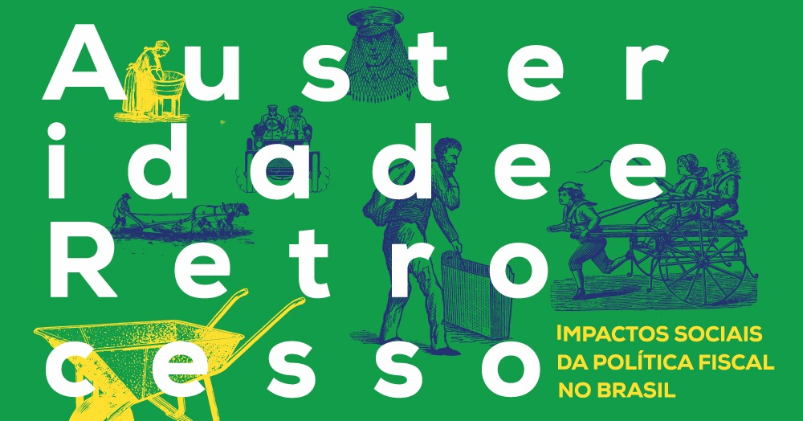
Audiência Pública – Senado Federal
Comissão de Direitos Humanos e Legislação Participativa (CDH)
Pedro Rossi, Esther Dweck e Ana Luiza Matos de Oliveira
Brasília, agosto de 2018

Slide 2
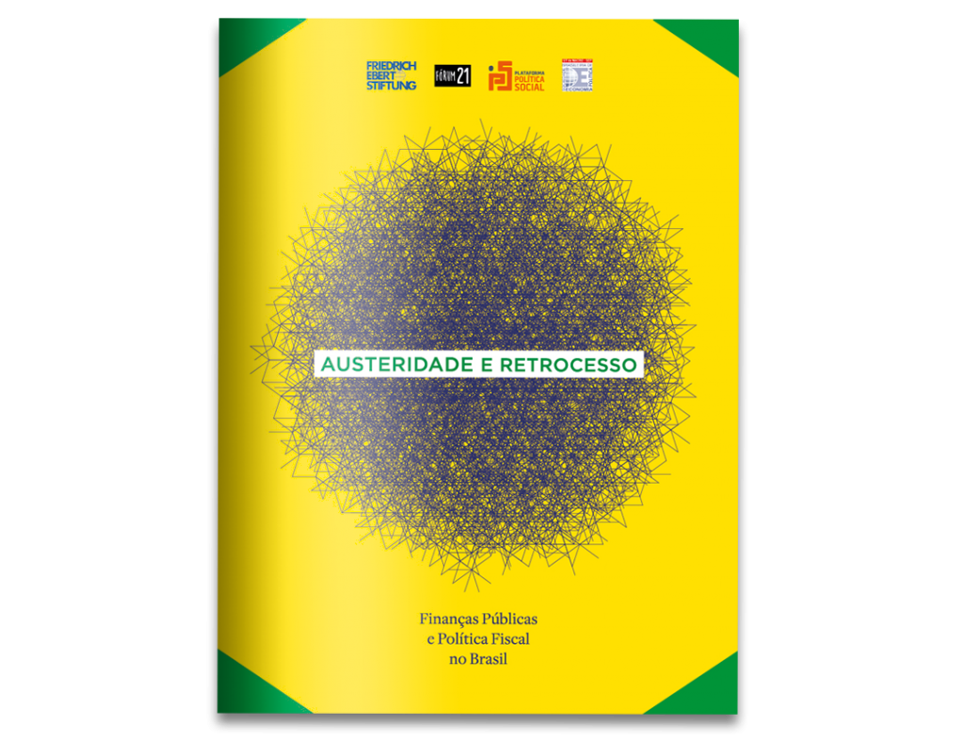
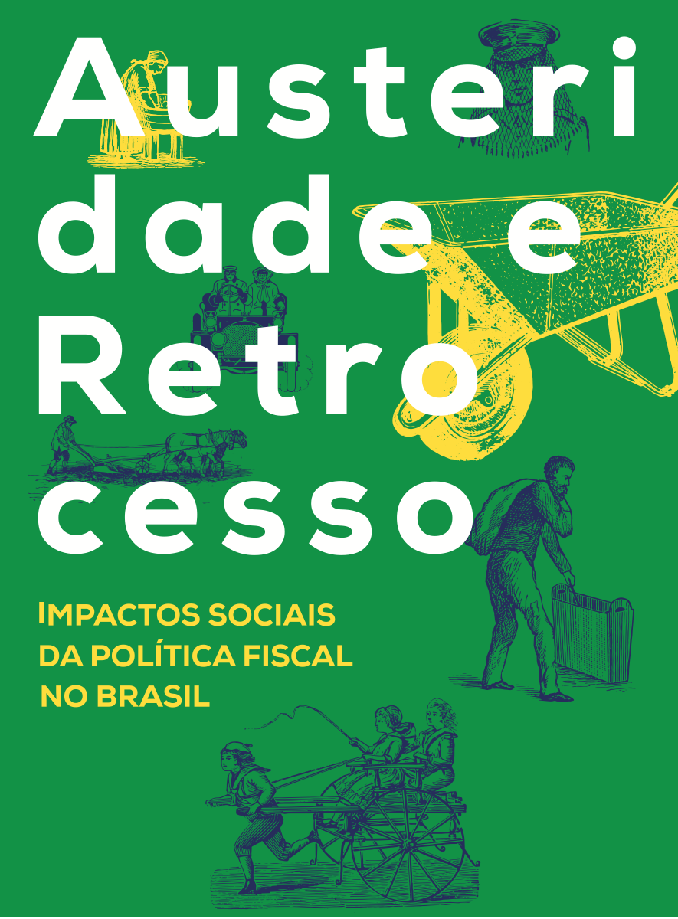
Apresentação
O documento dá sequencia a um estudo anterior
2016
2018

Slide 3

Apresentação
O documento dá sequencia a um estudo anterior
O estudo é uma construção coletiva, com a participação direta de 29 colaboradores e o apoio de 18 instituições

Slide 4
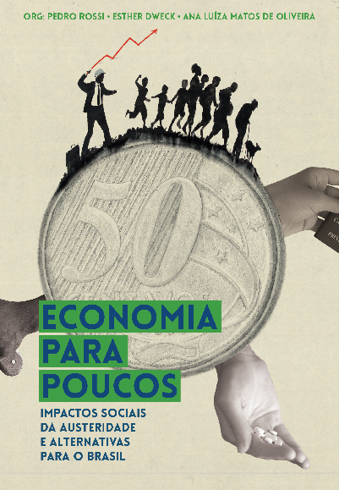
Apresentação
O documento dá sequencia a um estudo anterior
O estudo é uma construção coletiva, com a participação direta de 29 colaboradores e o apoio de 18 instituições
Esse trabalho se desenvolveu no âmbito do “Observatório da Austeridade Fiscal”, iniciativa da Fundação Friedrich Ebert Stiftung (FES) e do Brasil Debate, e resultou também no livro “Economia para Poucos” publicado pela Editora Autonomia Literária, livro que detalha várias das ideias do documento.

Slide 5
Por que falar em austeridade?
O discurso da austeridade é baseado em mitos
  Mito do orçamento doméstico
  Mito da fada da confiança
Ao contrário do que alguns argumentam, a austeridade não aumenta o crescimento... mas tem impactos distributivos e sociais.

Slide 6
Por que falar em austeridade?
O discurso da austeridade é baseado em mitos
  Mito do orçamento doméstico
  Mito da fada da confiança
Ao contrário do que alguns argumentam, a austeridade não aumenta o crescimento... mas tem impactos distributivos e sociais.
Nesse contexto, o estudo pretende colocar em discussão que:
  A desigualdade social e a garantia dos direitos humanos estão intrinsicamente ligadas às finanças públicas.
  O corte de gastos sociais tem profundos impactos distributivos, prejudica principalmente os mais pobres e tem efeitos desproporcionais nos negros e nas mulheres.

Slide 7
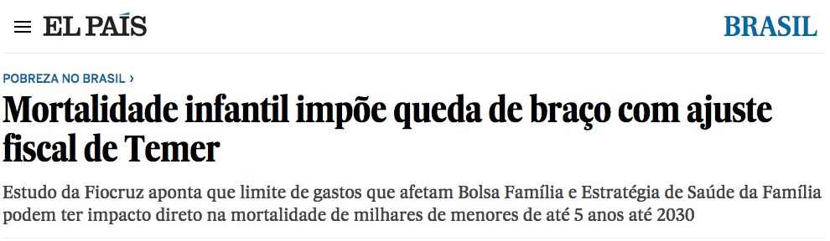

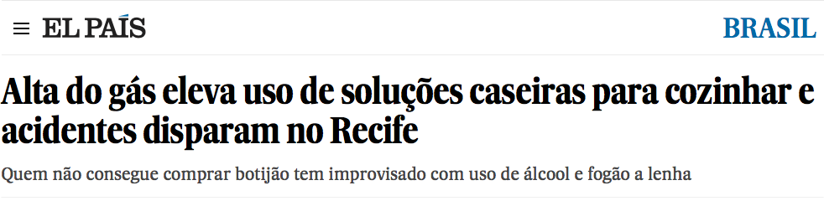
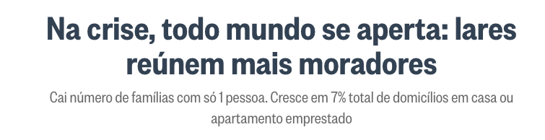
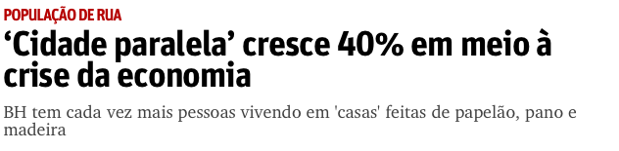

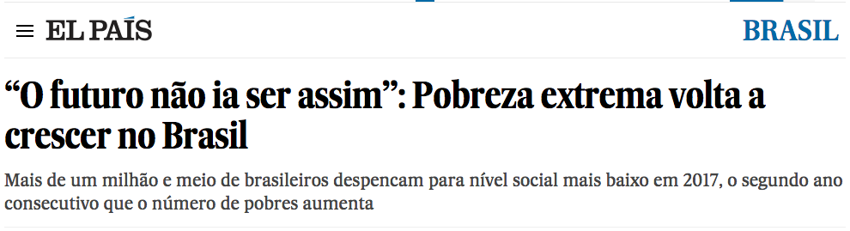
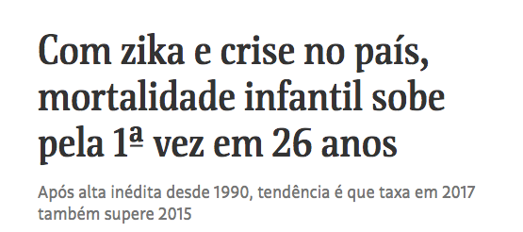
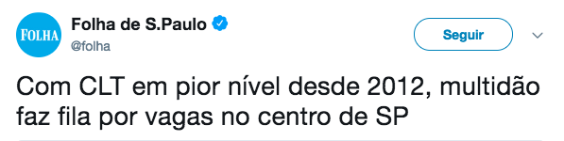
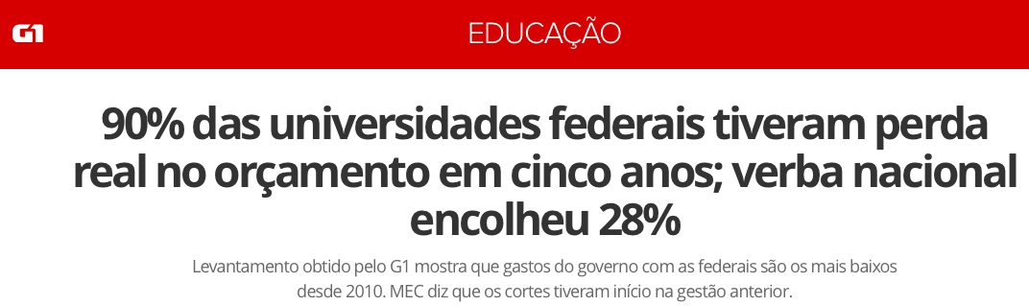
“O futuro não ia ser assim”
Notes:
1) mortalidade, 2) Zika, 3) Pobreza extrema, 4) CLT desemprego, 5) informalidade, 6) Alta do gas, 7) Criise domestica, 8) universidade 9)

Slide 8
Gastos sociais reduzem a desigualdade no Brasil
O Brasil diminui a desigualdade com as transferências (exceto juros), com os impostos diretos, aumenta com os impostos indiretos e volta a diminuir com os gastos sociais.

Slide 9
A EC 95 é um passo à frente no abismo social
A política fiscal tem múltiplos papéis dos quais se destacam as dimensões redistributiva, estabilizadora e de provisão de bens públicos ou semi-públicos. A EC 95 alterou de forma substantiva a política fiscal no Brasil, com implicações negativas nessas três dimensões.

Slide 10
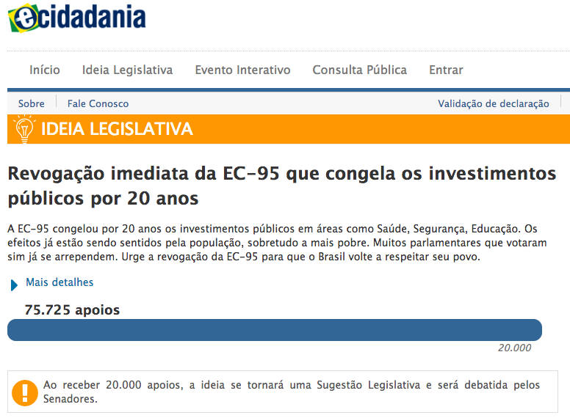
A EC 95 é um passo à frente no abismo social

Slide 11
As seções do estudo mostram que os cortes de gastos geram retrocessos em várias áreas sociais
Austeridade e o desmonte da Seguridade Social
Austeridade faz mal à saúde
O desinvestimento na educação das futuras gerações
A inclusão interrompida na educação superior
Arrocho fiscal também degrada o meio ambiente
A morte lenta das políticas federais de cultura
Austeridade leva a mais violência: o caso do Rio de Janeiro
A negligência com a política habitacional
O desprezo pela agricultura familiar e a questão agrária
Austeridade é machista
Austeridade é racista
Austeridade viola tratados internacionais de Direitos Humanos
Efeitos da austeridade na vida das pessoas

Slide 12
As seções do estudo mostram que os cortes de gastos geram retrocessos em várias áreas sociais

Slide 13
As seções do estudo mostram que os cortes de gastos geram retrocessos em várias áreas sociais

Slide 14
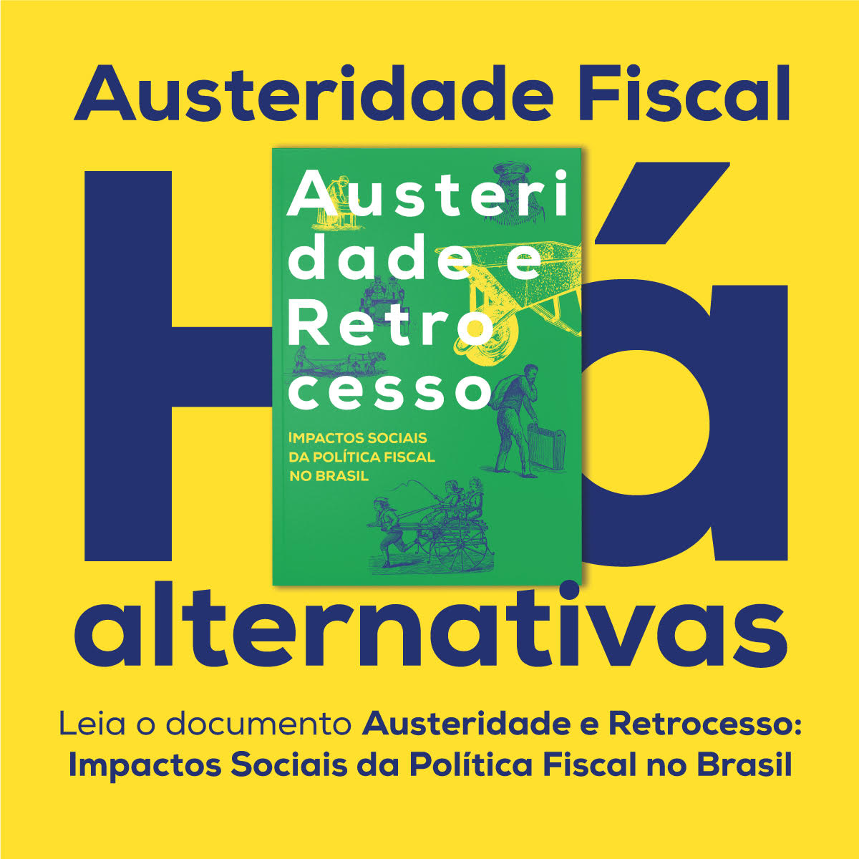
Felizmente, há alternativas!
É possível crescer e diversificar a estrutura produtiva com base no atendimento às demandas sociais e com redução das desigualdades.

Slide 15
Ideias para avançar...
Precisamos dialogar com a população, democratizar o tema das finanças públicas, discutir economia e o papel do orçamento público. Além de fazer uma defesa do gasto social, sem se abster da discussão sobre a efetividade desse gasto.

Slide 16
Ideias para avançar...
Precisamos dialogar com a população, democratizar o tema das finanças públicas, discutir economia e o papel do orçamento público. Além de fazer uma defesa do gasto social, sem se abster da discussão sobre a efetividade desse gasto.
Revogar a EC95 é um ponto de partida mas, além disso, é preciso fazer um debate sério sobre o impacto distributivo da política fiscal e do papel do gasto público na garantia dos direitos humanos, econômico, sociais, culturais e ambientais. Esse estudo busca contribuir para que essa discussão seja feita.

Slide 17
Obrigado!
Leia o documento disponível online,
informe-se,
ajude a divulgar!

